Slide 1
GIỚI THIỆU TIỀM NĂNG VÀ CƠ HỘI ĐẦU TƯ VÀO CÔNG TY CỔ PHẦN TẬP ĐOÀN KỸ NGHỆ GỖ TRƯỜNG THÀNH Mã chứng khoán: TTF

Slide 2
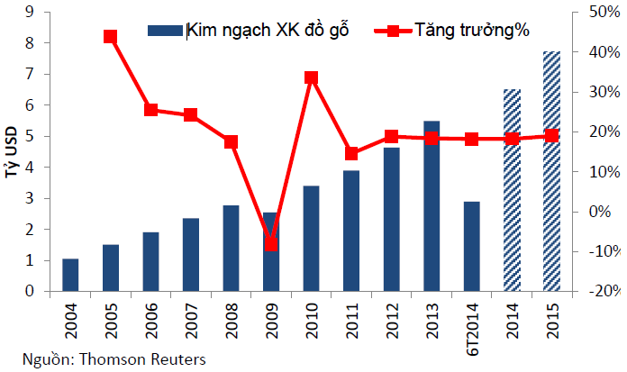
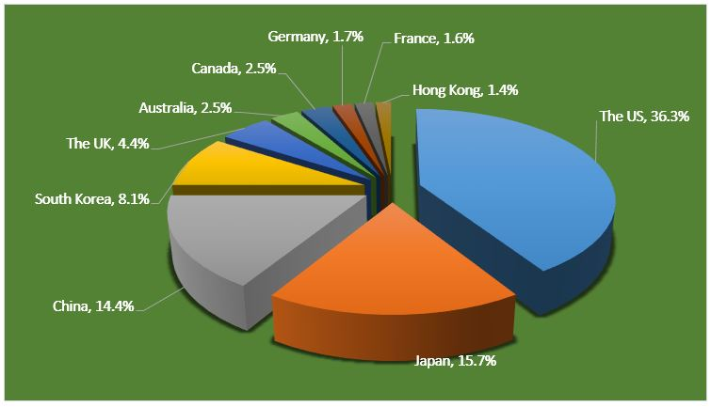
I. GIỚI THIỆU CHUNG VỀ TTF (tiếp)
TRIỂN VỌNG NGÀNH XUẤT KHẨU GỖ VÀ CÁC SẢN PHẨM GỖ LẠC QUAN
Việt Nam hiện là nước xuất khẩu đồ gỗ lớn nhất ASEAN và thứ 6 trên thế giới.
Những thị trường nhập khẩu lớn của Việt Nam chiếm trên 70% tổng kim ngạch xuất khẩu đồ gỗ là: Hoa Kỳ, EU, Trung Quốc và Nhật Bản.
Các Hiệp định song phương, đa phương dự kiến được ký kết sẽ tạo điều kiện thuận lợi hơn cho ngành: Hiệp định đối tác tự nguyện Việt Nam - EU (VPA/FLEGT), Hiệp định TPP...
Kinh tế Mỹ, Nhật Bản phục hồi, gói QE mới của Châu Âu sẽ góp phần cải thiện kinh tế giúp gia tăng sức cầu của các nước nhập khẩu.

Slide 3
I. GIỚI THIỆU CHUNG VỀ TTF (tiếp)
TTF ĐỨNG ĐẦU TRONG DOANH THU XUẤT KHẨU GỖ TRÊN SÀN NY
STT | MCK | Tên công ty | Doanh thu 2013 | LNST 2013 | Giá(27/1/2014) | EPS Trailling 2014 | PE | Bookvalue | VOL 20
1 | TTF | Gỗ Trường Thành | 1,545.31 | 3.87 | 12.2 | 759 | 16.07 | 12,246 | 1,302,728
2 | DLG | Đức Long Gia Lai | 801.76 | 2.13 | 11.5 | 556 | 20.67 | 10,395 | 1,377,082
3 | GDT | Gỗ Đức Thành | 264.08 | 36.36 | 33.8 | 5,110 | 6.61 | 19,748 | 2,390
4 | DCS | Đại Châu | 153.41 | 2.70 | 4.9 | 159 | 30.84 | 10,332 | 585,776
5 | SAV | Savimex | 662.70 | 4.16 | 12.7 | (2,128) | (5.97) | 26,915 | 5,403
6 | GTA | Gỗ Thuận An | 468.52 | 11.71 | 16.6 | 1,322 | 12.55 | 16,267 | 4,016

Slide 4
I. GIỚI THIỆU CHUNG VỀ TTF (tiếp)
HOÀN THÀNH CƠ BẢN MỤC TIÊU TÁI CẤU TRÚC TRONG NĂM 2014
Thành công trong việc bán nợ cho DATC: là các khoản vay quá hạn của TTF tại VCB (543 tỷ đồng) và MB (354 tỷ đồng). Góp phần giải phóng phong tỏa hàng tồn kho chủ yếu là nguyên liệu cho sản xuất.
Tăng vốn chủ sở hữu từ 735 tỷ đồng lên 1.000tỷ đồng. Vốn điều lệ tăng nhằm giảm dư nợ vay và sử dụng vốn chủ sở hữu để tăng vốn lưu động. Nhận được sự hỗ trợ mạnh của NH Việt Á trong quá trình tăng vốn và nhận được hỗ trợ khoảng 420 tỷ vốn lưu động cho hoạt động sản xuất kinh doanh
Thu hồi các khoản đầu tư dài hạn: Năm 2014, công ty thu hồi khoản gần 100 tỷ đồng đầu tư tài chính và bán thanh lý một số tài sản đất đai công ty không sử dụng.
Năm 2014 công ty đã khai thác khoản 400ha trên tổng kế hoạch 500ha rừng tràm; từ 2015 đến 2022 công ty sẽ khoai thác khoảng 1.000ha-2.000ha/năm. Lợi nhuận thu về khoảng 30 tỷ VND năm 2014 và 70- 140 tỷ VND/năm kể từ năm 2015.
Dự kiến bán 20% cổ phần cho đối tác nước ngoài, đã có hợp đồng nguyên tắc và khi hoàn tất sẽ trở thành cổ đông lớn của TTF, việc này sẽ giúp TTF chuẩn hóa về phương pháp quản trị hiện đại, xây dựng hệ thống doanh nghiệp theo chuẩn Quốc Tế

Slide 5
I. GIỚI THIỆU CHUNG VỀ TTF
Quá trình thành lập và phát triển
1993
Thành lập nhà máy đầu tiên tại Dak Lak, với chỉ 30 công nhân
2008
Ngày 18/02/2008 Niêm yết cổ phiếu TTF trên Sở Giao dịch Chứng khoán Tp HCM
Chính thức chuyển đổi sang hình thức CTCP, với 3 nhà máy tại Dak Lak, Bình Dương và TP HCM
2003
2007
Tăng vốn điều lệ lên thành 150 tỷ đồng cùng với thặng dư vốn trên 470 tỷ đồng.
Mở thêm 2 nhà máy tại Phú Yên và 1 nhà máy hiện đại nhất Việt Nam tại Bình Dương.
TTF là một trong 30 doanh nghiệp đầu tiên có thương hiệu được Chính phủ chọn vào Chương trình Thương hiệu Quốc gia.
Các cổ đông lớn: Aureos, VOF, CK Bảo Việt, Tong Yang, KITMC, Vietnam Emerging Equities Fund, Vietnam Holding, Vietnam Investment Fund
Thành lập các công ty trồng rừng tại Dak Lak và Phú Yên với quy mô 100.000ha tại Việt Nam

Slide 6
I. GIỚI THIỆU CHUNG VỀ TTF (tiếp)
Ngành nghề kinh doanh chính: sản xuất và kinh doanh các sản phẩm từ gỗ
Đồ gỗ nội thất: Đồ gỗ nội thất như bàn, ghế, tủ, giường, kệ….chủ yếu làm bằng gỗ Cao su, Keo, Tràm, Teak, Oak, Ash, Beech, ván sợi (MDF), ván dăm (PB), ván ép (plywood)
Đồ gỗ ngoại thất: Đồ gỗ ngoại thất như bàn, ghế, băng, ghế nằm, xe đẩy rượu…chủ yếu là bằng gỗ Tràm, Keo, Bạch đàn, Xoan đào, Dầu, Chò chỉ, Teak…
Ván sàn và các SP khác gồm: Cửa, hàng rào, ván sàn, decking, chỉ phào, cầu thang, hoành phi, phù điêu... Nguyên liệu làm bằng gỗ Hương, Gõ đỏ, Căm xe, Teak, Cherry, Oak

Slide 7
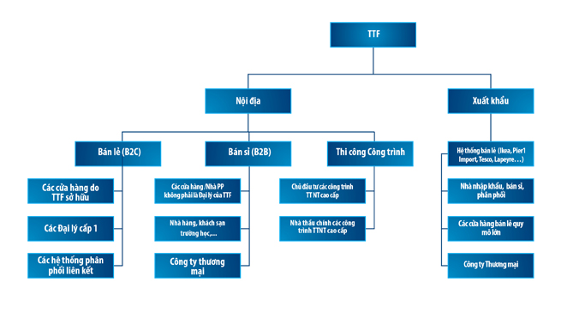
I. GIỚI THIỆU CHUNG VỀ TTF (tiếp)
Hệ thống phân phối

Slide 8
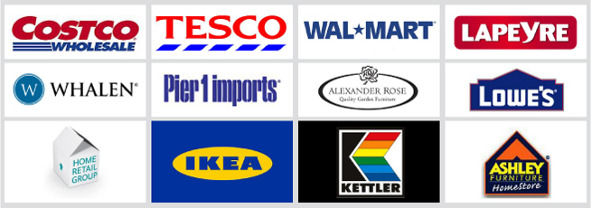
I. GIỚI THIỆU CHUNG VỀ TTF (tiếp)
Hệ thống phân phối
Xuất khẩu: 80% sản lượng sản phẩm gỗ của TTF là dành cho xuất khẩu đến các thị trường như Hoa Kỳ, Châu Âu (Anh, Pháp, Ý, Hà Lan, TBN…), Nhật bản, Úc. Phân phối chủ yếu cho các nhà phân phối nội thất nổi tiếng như: IKEA, ASLEY furniture, Costco, Walmart, Home Retail Group...
Trong nước: thiết lập được 33 điểm bán hàng với mạng lưới gồm 5 cửa hàng trực thuộc và 28 đại lý và nhà phân phối liên kết với TTF trên khắp cả nước.
Trong 2015 sẽ phát triển 3 showroom lớn tại Trung tâm TP.HCM và Hà Nội với quy mô lớn nhằm quảng bá và phát triển kinh doanh mảng nội địa.

Slide 9
I. GIỚI THIỆU CHUNG VỀ TTF (tiếp)
Nguồn nguyên liệu
Chủ động cao về nguyên liệu: có chứng chỉ chứng nhận nguồn gốc rõ ràng (trong đó có nhiều loại được cấp FSC)
Sử dụng 85% gỗ tự nhiên có nguồn gốc từ trong nước và 56% nguồn gỗ công nghiệp từ trong nước (trong khi tỷ lệ nhập khẩu nguyên liệu trung bình của các doanh nghiệp gỗ Việt Nam là 80%)
Từ năm 2007, TTF đã bắt đầu dự án mua và trồng 100.000 ha rừng sản xuất tại Việt Nam. Hiện tại, Công ty đang sở hữu khoảng 13.000ha rừng đã trồng, diện tích đất có chứng nhận đầu tư là 27.000ha và được chấp thuận chủ trương giao 100.000 ha đất để trồng (tại Phú Yên, Đăk Lăk và Đăk Nông).

Slide 10
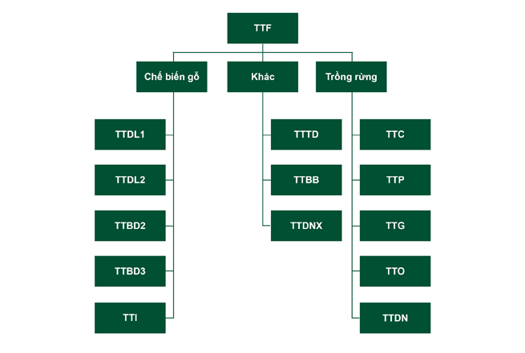
I. GIỚI THIỆU VỀ CHUNG TTF (tiếp)
Công ty con, công ty liên kết

Slide 11
II. PHÂN TÍCH TÀI CHÍNH
BẢNG CÂN ĐỐI KẾ TOÁN
Trong cơ cấu tài sản, tài sản ngắn hạn chiếm tỷ trọng lớn, trong đó chủ yếu là hàng tồn kho bao gồm: nguyên liệu tồn kho và chi phí sản xuất dở dang. Phần lớn hàng tồn kho được TTF sử dụng đảm bảo cho các khoản vay ngắn hạn, nên bị các ngân hàng phong tỏa, do đó TTF gặp nhiều khó khăn trong sản xuất trong những năm qua. Tuy nhiên sau khi bán nợ thành công, nguyên liệu được giải tỏa để cung cấp cho sản xuất và bán trên thị trường lại đem lại doanh thu lớn cho TTF
Tài sản dài hạn chủ yếu là tài sản cố định bao gồm: nhà xưởng, máy móc thiết bị
Trong cơ cấu nguồn vốn, nợ phải trả chiếm tỷ trọng lớn, chủ yếu là nợ ngắn hạn, khoản này tạo áp lực chi phí lãi vay lớn lên TTF những năm qua, trông năm 2014 một phần lớn nợ ngắn hạn đã được cơ cấu, miễn giảm một phần lãi vay và gia hạn để tạo điều kiện cho TTF giảm dần công nợ trong những năm tới.
Do những khó khăn trong hoạt động SXKD, TTF đã phải phát hành tăng vốn liên tiếp những năm qua, thậm chí là phát hành dưới mệnh giá. Cuối năm 2014, TTF vừa mới phát hành riêng lẻ 26.567.100 cổ phiếu, tăng vốn lên mức 1000 tỷ đồng trong năm 2015. Góp phần giúp TTF cấn đối lại nguồn vốn lành mạnh hơn.
Đơn vị: tỷ đồng | 2011 | 2012 | 2013 | Q3/2014
TÀI SẢN NGẮN HẠN | 2,557 | 2,539 | 2,787 | 3,059
I. Tiền và tương đương tiền | 24.5 | 6.3 | 65.5 | 9
II. Đầu tư ngắn hạn | 20 | 6 | 52 | 21
III. Các khoản phải thu | 823 | 545 | 390 | 524.2
IV. Hàng tồn kho | 1,666 | 1,956 | 2,245 | 2,461.6
V. Tài sản ngắn hạn khác | 24 | 26 | 34 | 43.2
B. TÀI SẢN DÀI HẠN | 780 | 759 | 732 | 703
Tài sản cố định | 584 | 568 | 515 | 459.70
Đầu tư dài hạn | 173 | 164 | 170 | 167.3
Tài sản dài hạn khác | 23 | 27 | 47 | 76
TỔNG TÀI SẢN | 3,337 | 3,298 | 3,518 | 3,762
C. NỢ PHẢI TRẢ | 2,542 | 2,504 | 2,571 | 2,758.7
Nợ phải trả | 2,418 | 2,312 | 2,418 | 2,650
Nợ dài hạn | 124 | 193 | 152 | 108.7
D. VỐN CHỦ SỞ HỮU | 686 | 688 | 851 | 900
Vốn điều lệ | 313 | 394 | 735 | 735
Thặng dư vốn cổ phần | 338 | 273 | 99 | 99
Cổ phiếu quỹ | (0.4) | (0.4) | (0.4) | (0.4)
Các quỹ | 10 | 10 | 15 | 14.3
Lãi chưa phân phối | 22 | 8 | 3 | 52.20
E. LỢI ÍCH CỔ ĐÔNG THIỂU SỐ | 110 | 106 | 96 | 103.7
TỔNG NGUỒN VỐN | 3,337 | 3,298 | 3,518 | 3,762

Slide 12
II. PHÂN TÍCH TÀI CHÍNH
BÁO CÁO KẾT QUẢ KINH DOANH
Lợi nhuận ròng âm do chi phí tài chính cao. Sở dĩ như vậy là do nợ ngắn hạn của TTF quá cao nên áp lực nợ vay lớn. Trong đó lãi suất những năm 2011, 2012 lại ở mức cao, nên chi phí lãi vay đã chiếm hết lợi nhuận của doanh nghiệp. Bình quân lãi vay của doanh nghiệp năm 2013 khoảng 10.8%. Năm 2014 tình hình tài chính có sự cải thiện đáng kể khi TTF tái có cấu thành công, trong 3 quý đầu năm, lãi vay đã giảm xuống 108 tỷ đồng so với mức 145 tỷ đồng cùng kỳ năm trước.
Doanh thu trong 2 năm 2012, 2013 tăng trưởng âm, thể hiện những khó khăn của doanh nghiệp trong hoạt động sản xuất kinh doanh, chủ yếu là do suy thoái kinh tế chung, tình hình tài chính gặp bế tắc do nợ xấu, TTF không dám nhận đơn hàng do không đủ vốn kinh doanh.
Năm 2014 sau khi tái cơ cấu thành công, kết quả kinh doanh của doanh nghiệp cải thiên rõ nét, 9 tháng đầu 2014 đạt doanh thu hơn 763 tỷ đồng, lợi nhuận sau thuế đạt hơn 53,7 tỷ đồng, cao hơn hăn 2,6 tỷ đồng cùng kỳ năm 2013.
Dự kiến quý 4/2014 TTF có thể đạt hơn 80 tỷ lợi nhuận sau thế để cả năm đạt hơn 133,7 tỷ đồng lợi nhuận sau thuế, một kết quả ấn tượng sau thời kỳ tái cơ cấu thành công.
Đơn vị: tỷ đồng | 2011 | 2012 | 2013 | 3Q/2014 | 3Q/2013
Doanh thu | 2,998.9 | 2,620.4 | 1,545.3 | 763 | 1,219
Tăng trưởng doanh thu | 38% | (13%) | (41%)
Lợi nhuận gộp | 362.0 | 334.8 | 304.7 | 146 | 220
Tăng trưởng lợi nhuận gộp | 1.5% | (7.5%) | (9.0%)
Biên lợi nhuận gộp | 12.1% | 12.8% | 19.7%
Thu nhập tài chính | (209.4) | (230.7) | (210.3) | 2.5 | (149)
Lãi vay | 242.7 | 235.3 | 206.7 | 108 | 145
Chi phí quản lý | 109.1 | 89.0 | 77.6
Chi phí bán hàng | 27.6 | 18.4 | 12.6
Lợi nhuận trước thuế | 17.1 | (0.7) | (4.3) | 65.1 | 3.7
Lợi nhuận sau thuế | 11.1 | (2.9) | (4.8) | 53.7 | 2.6
Tỷ lệ lợi nhuận ròng | 0.4% | (0.1%) | (0.3%) | 7% | 0.2%
ROE | 1.40% | (0.37%) | (0.51%)
ROA | 0.33% | (0.09%) | (0.14%)

Slide 13
II. PHÂN TÍCH TÀI CHÍNH
Chỉ tiêu tài chính | 2011 | 2012 | 2013 | 9T/2014
Hệ số thanh toán
Hệ số thanh toán hiện thời | 1,06 | 1,10 | 1,15 | 1,15
II. Hệ số thanh toán nhanh | 0,36 | 0,24 | 0,21 | 0,21
Cơ cấu tài sản
I. Tỷ lệ nợ/Tổng tài sản | 76,2% | 75,9% | 73,1% | 73,3%
II. Tỷ lệ nợ tài chính/Tổng tài sản | 57,58% | 55,84% | 56,33% | 49,8%
III. Tỷ lệ nợ ngắn hạn/Tổng tài sản | 55,0% | 51,0% | 52,8% | 47,9%
IV. Tỷ lệ bao phủ lãi vay | 102% | 98% | 97% | 139%
Hiệu quả hoạt động
Vòng quay hàng tồn kho | 1,58 | 1,17 | 0,55
II. Vòng quay khoản phải thu | 3,65 | 4,81 | 3,96
III. Vòng quay tổng tài sản | 0,90 | 0,79 | 0,44

Slide 14
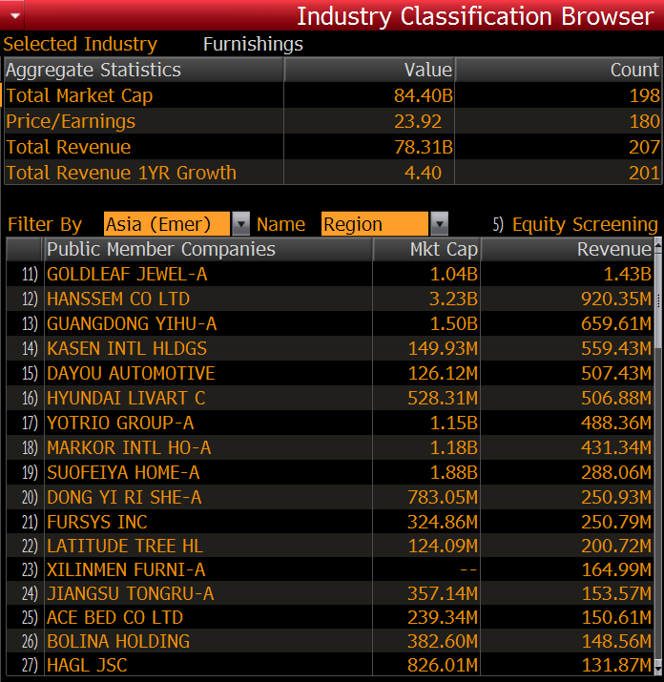
II. PHÂN TÍCH TÀI CHÍNH
Định giá cổ phiếu TTF sau kết quả kinh doanh năm 2014:
Lợi nhuận sau thuế 2014 dự kiến đạt 133,7 tỷ đồng
EPS 2014 đạt 1.537 đ/cp
Gía hiện tại quanh mức 11.500 đ/cp, tương đương P/E 7,4 lần, khá thấp so với ngành nội thất Việt Nam và Châu Á.
THỐNG KÊ NGÀNH NỘI THẤT VÀ ĐỊNH GIÁ TTF
DN Cùng ngành | EPS | P/E
HAG | 2,386 | 9.1
TTF | 1,537 | 7.3
PTB | 7,685 | 7.4
GTA | 1,322 | 12.6
GDT | 5,110 | 6.6
 | Trọng số | P/E
P/E Bình quân ngành (VN) | 70% | 8.6
P/E Bình quân ngành (Asia) | 10% | 23.9
P/E Bình quân HOSE | 10% | 13.8
P/E Bình quân HNX | 10% | 12.1
P/E định giá TTF | 100% | 11.0
EPS 2014 TTF |  | 1,537
Định giá TTF theo P/E |  | 16,913

Slide 15
III. KẾ HOẠCH TÁI CẤU TRÚC TTF
Từ doanh nghiệp đứng trước nguy cơ đóng cửa, HĐKD kém hiệu quả, doanh thu lợi nhuận liên tục sụt giảm, nợ vay ngân hàng lớn, chi phí lãi vay cao và đa phần là nợ quá hạn, nguyên liêu tốn kho lớn và đang cầm cố cho các khoản vay khiến hoạt HĐSX đình chệ và mất dần các khách hàng lớn. TTF đã từng bước tái cấu trúc doanh nghiệp và dần cải thiện hoạt động một cách toàn diện:
Cơ cấu lại nguồn vốn:
Nhận được sự hỗ trợ từ NHTMCP Việt Á: Trong việc tư vấn phát hành tăng thành công cho cổ đông hiện hữu và cổ đông chiến lược tăng vốn từ mức 394 tỷ 2012 lên mức 1.000 tỷ cuối năm 2014. Đồng thời cam kết hỗ trợ khoảng 420 tỷ vốn lưu động cho hoạt động sản xuất kinh doanh. Nhờ đó, giúp TTF cải thiện tình hình tài chính, cấn đối lại nguồn vốn.
Thành công trong việc bán nợ cho DATC: là các khoản vay quá hạn của TTF tại VCB (543 tỷ đồng) và MB (354 tỷ đồng). Góp phần giải phóng phong tỏa hàng tồn kho chủ yếu là nguyên liệu cho sản xuất.
Tiếp tục phát hành 40 triệu cổ phiếu cho cổ đông hiện hữu trong tháng 4/2014 và thu về khoản 400 tỷ đồng để chủ động nguồn vốn hoạt động SXKD.

Slide 16
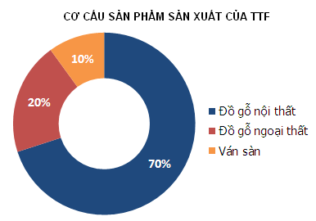
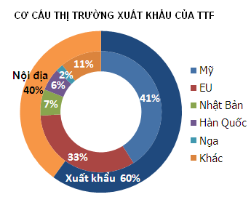
III. KẾ HOẠCH TÁI CẤU TRÚC TTF
Khôi phục hoạt động sản xuất – kinh doanh:
Khôi phục hoạt động sản xuất kinh doanh, dần nâng cao công suất hoạt động từ lúc sản xuất đình trệ từ công suất 40% từ T6/2013 đến tháng 6/2014 đã nâng lên 60% - 70% trong giai đoạn cuối năm 2014.
Tận dụng tốt lợi thế nguồn nguyên liệu dự trữ lớn (trước đây bị phong tỏa do là tài sản đảm bảo cho các khoản vay ngân hàng) và vùng nguyên liệu trồng đã đi vào giai đoạn khai thác.
Từ 2015 bắt đầu khai thác khoản 1.000ha rừng (trong 13.000 ha rừng trồng đang sở hữu) sẽ được đưa vào kế hoạch khai thác luân kỳ. Mỗi 1.000ha khi khai thác với lợi nhuận ước tính thu về khoảng 70 tỷ đồng. Về cơ bản, TTF sẽ chủ động được tới 100% nguyên liệu gỗ Tràm cho sản xuất và xuất khẩu sang Mỹ, Nhật Bản…
3. Khôi phục lại quan hệ khách hàng cũ từ Châu Âu, mở rộng thị trường sang Mỹ, Nhật Bản…song song với việc mở rộng thị phần trong nước, tạo đầu ra cho sản phẩm, là nguồn doanh thu lớn cho TTF hàng năm.

Slide 17
IV. PHÂN TÍCH SWOT & BUSINESS MODEL
SWOT
Điểm mạnh
- Các nhà máy có công nghệ hiện đại, kinh nghiệm, quy mô lớn nhất trong các doanh nghiệp gỗ Việt Nam
- 80% sản phẩm bán ra theo thiết kế của TTF
- Công ty chủ động được nguồn nguyên liệu gỗ. Các dự án trồng rừng đã đến thời gian thu hoạch
- TTF có bộ máy quản lý kinh nghiệm, lao động tay nghề cao.
- TTF là một thương hiệu tốt, có vị thế cao trong ngành
Điểm yếu
- Tài chính TTF vẫn còn yếu và đang phải tiếp tục tái cơ cấu vốn,
- TTF vẫn đang phải giải quyết hàng tồn kho
Cơ hội
- Nền KTTG và KTVN đang có những diễn biến thuận lợi, từ đó tác động tích cực đến nhu cầu sản phẩm của công ty
- Các hiệp định TPP, FTA làm giảm thuế nhập khẩu với sản phẩm của TTF, tạo lợi thế cạnh tranh;
- Lãi suất ngân hàng giảm.
- Việt Nam cấm khai thác gỗ rừng, giá gỗ nguyên liệu tăng, nguồn cung hạn chế.
Thách thức
- TTF phải nỗ lực để lấy lại đơn hàng sau thời gian gián đoạn vì không đủ vốn KD.
- Áp lực cạnh tranh từ các doanh nghiệp FDI cùng ngành

Slide 18
BUSINESS MODEL
CÔNG TY CỔ PHẦN TẬP ĐOÀN KỸ NGHÊ GỖ TRƯỜNG THÀNH
MẠNG LƯỚI ĐỐI TÁC:
TTF có mối quan hệ mật thiết với các đối tác:
Các tổ chức tài chính có tiềm lực: Ngân hàng Việt Á
Đối tác nước ngoài: tập đoàn OJC
1
QUAN HỆ NHÀ ĐẦU TƯ(IR)
TTF sử dụng nhiều kênh truyền thông(website, Internet, báo chí...) nhằm chuyển tải thông tin tới mọi nhà đầu tư trên thị trường.
TTF cam kết, chủ động truyền đạt thông tin đến đối tác đầu tư trong và ngoài nước, các quỹ đầu tư, cổ đông hiện hữu, các nhà phân tích luôn đảm bảo các yếu tố: Chính xác, Kịp thời, Minh bạch.
MỤC TIÊU CHIẾN LƯỢC
TTF Group phấn đấu trở thành nhà chế biến gỗ số 1 Việt Nam
8
2
6
NGUỒN LỰC CHÍNH YẾU
Vị thế và kinh nghiệm trong ngành: Hiện tại TTF có hệ thống công nghệ, máy móc thiết bị và nhân lực kỹ thuật cao trong nhóm dẫn đầu ngành chế biến gỗ
Chủ động nguồn nguyên liệu: TTF có 10.000 ha rừng trồng. Chủ động 100% gỗ tràm, 80% gỗ tự nhiên và 60% gỗ công nghiệp.
Uy tín với đối tác, khách hàng, bạn hàng lâu năm.
CÁC NHÀ MÁY VÀ DỰ ÁN TRỒNG RỪNG
Nhà máy: 02 tại Phú Yên 02 tại EaH’ Leo, Dak Lak 01 tại Thủ Đức, TPHCM 03 tại Tân Uyên, Bình Dương Tổng diện tích 40 hecta.
Công ty trồng rừng: 03 công ty và 01 lâm trường trồng rừng tại Dak Nông, Dak Lak, Phú Yên. Tổng dự án 100.000 ha rừng trồng
Các công ty khác: bao bì, BĐS, gạch
PHÂN KHÚC KHÁCH HÀNG
Xuất khẩu (80%): Mỹ 41%, EU 33%, Nhật Bản 7%, Hàn Quốc 6%, Nga 2%.
Nội địa:
Khách hàng trung cao cấp
Nội thất cho dự án bất động sản
3
3
4
5
HOẠT ĐỘNG CHÍNH
Sản xuất và chế biến sản phẩm gỗ: TTF có 8 nhà máy tổng dt 40ha
Trồng rừng gắn với cung ứng nguyên liệu tại Dak Nông, Dak Lak, Phú Yên, tổng dự án 100.000ha.
KÊNH PHÂN PHỐI
Xuất khẩu qua các nhà phân phối nội thất nổi tiếng như: IKEA, ASLEY furniture, Costco, Walmart, Home Retail Group
Các dự án bất động sản trong nước
Bán lẻ qua 33 điểm bán hàng với mạng lưới gồm 5 siêu thị cửa hàng trực thuộc và 28 đại lý và nhà phân phối liên kết với TTF
11
10
9
7
CẤU TRÚC CHI PHÍ
Chi phí của TTF chủ yếu là chi phí giá vốn 75%
Chi phí lãi vay chiếm 6.5% trong cơ cấu chi phí
Chi phí quản lý chiếm 6,7% tổng chi phí.
Chi phí bán hàng chiếm tỷ trọng thấp trong tổng chi phí (1,5%)
KẾT QUẢ KINH DOANH DỰ KIẾN
Năm 2014 LNST dự kiến 153 tỷ đồng nhờ hoàn nhập lãi vay và lãi từ các đơn hàng mới
năm 2015 LNST dự kiến hơn 150 tỷ đồng từ hoạt động sản xuất kinh doanh

Slide 19
V. TRIỂN VỌNG KINH DOANH TTF
Hợp tác và hỗ trợ của DATC
Hỗ trợ của ngân hàng Việt Á
Vốn từ phát hành cho cổ đông hiện hữu
Vốn và hỗ trợ từ nhà đầu tư nước ngoài

Slide 20
V. TRIỂN VỌNG KINH DOANH TTF
Đơn vị: tỷ VNĐ | Trước tái cơ cấu | Sau tái cơ cấu
Tài sản ngắn hạn | 2617.7 | 2717.7
Tiền | 8.9 | 108.9
Đầu tư ngắn hạn | 4.6 | 4.6
Các khoản phải thu | 470.8 | 470.8
Hàng tồn kho | 2100.2 | 2100.2
Tài sản ngắn hạn khác | 33.2 | 33.2
Tài sản dài hạn | 732.8 | 732.8
Tài sản cố định | 540.5 | 540.5
Đầu tư tài chính dài hạn | 162.7 | 162.7
Tài sản dài hạn khác | 29.6 | 29.6
Tổng tài sản | 3350.5 | 3450.5
Nợ phải trả | 2459.3 | 1439.3
Nợ ngắn hạn | 2256.4 | 1236.4
Nợ dài hạn | 202.9 | 202.9
Vốn chủ sở hữu | 786.7 | 1906.7
Vốn đầu tư của chủ sở hữu | 590.6 | 1710.6
Vốn và quỹ khác | 196.1 | 196.1
Lợi ích cổ đông thiểu số | 104.5 | 104.5
Tổng nguồn vốn | 3350.5 | 3450.5
Các chỉ số tài chính sau tái cơ cấu trở về mức lành mạnh
Tỷ lệ đòn bẩy giảm từ 4,26 xuống mức an toàn hơn là 1,81
Tỷ lệ Nợ trên tổng tài sản giảm từ 0,73 xuống 0,42
Tỷ lệ Nợ trên vốn chủ sở hữu giảm từ 3,13 xuống 0,75
Khả năng thanh toán hiện hành tăng từ 1,16 lên 2,2
Khả năng thanh toán nhanh tăng từ 0,23 lên 0,5

Slide 21
V. TRIỂN VỌNG KINH DOANH TTF
Cơ hội thị trường và chính sách vĩ mô
Nền kinh tế Việt Nam đã thoát khỏi suy thoái và đang lấy lại đà tăng trưởng
Các hiệp định thương mại song phương, đa phương năm 2015 hỗ trợ xuất khẩu trong đó có ngành gỗ
Mặt bằng lãi suất ngân hàng tiếp tục giảm

Slide 22
V. TRIỂN VỌNG KINH DOANH TTF
Tận dụng thế mạnh
Nhận nhiều đơn hàng hơn do đủ vốn lưu động → tăng trưởng doanh thu
Chi phí lãi vay giảm → biên lợi nhuận tăng
Chủ động nguyên liệu gỗ (100% gỗ tràm của công ty, 85% gỗ tự nhiên trong nước)
Nguồn nguyên liệu bền vững: 10.000 ha rừng trồng có chứng chỉ FSC

Slide 23
V. TRIỂN VỌNG KINH DOANH TTF
Kết quả kinh doanh tăng trưởng khả quan sau tái cơ cấu
Doanh thu Q3/2014 tăng 78% so với Q3/2013, LNST tăng 27 lần
Lợi nhuận Q4/2014 cao hơn Q3/2014
Lợi nhuận cả năm 2014 vượt kế hoạch cả năm

Slide 24
Q & A

